Slide 1






WHAT IS
PORTAINER
Present by: Pele

Slide 2


CONTENT
1. Overview
2. Installation
3. How to use
4. Example
5. Summarize

Slide 3
OVERVIEW
Portainer is a universal container management tool that can work with both Docker and Kubernetes to make the deployment and management of containerized applications and services easier and more efficient. Portainer enjoys over 650,000 users and 21,700 GitHub stars, so it’s widely used and popular. Portainer comes in two versions: Community Edition (CE) and Business Edition (BE).
Reference from thenewstack.io ( August 2024 )
Notes:
Portainer เป็นเครื่องมือจัดการคอนเทนเนอร์สากลที่สามารถทำงานร่วมกับ Docker และ Kubernetes เพื่อให้การปรับใช้และการจัดการแอปพลิเคชันและบริการคอนเทนเนอร์ง่ายและมีประสิทธิภาพมากขึ้น Portainer มีผู้ใช้มากกว่า 650,000 รายและดาว GitHub 21,700 ดวง จึงเป็นที่นิยมอย่างกว้างขวาง Portainer นั้นมีด้วยกัน 2 Version ด้วยกัน คือ Community Edition (CE) กับ Business Edition (BE)

Slide 4
WHAT IS
PORTAINER
Portainer is the most widely used container management platform. DevOps engineers characterize Portainer as a straightforward Docker management interface. Portainer is an open-source, lightweight container management UI that allows you to effortlessly manage your Docker system. Managing Docker has never been easier, and Portainer is available for Windows, Linux, and Mac OS. Portainer alternatives include Azure Container Registry, Rancher, and Docker Swarm. Portainer, which was founded in 2017 in New Zealand, has a web GUI of 9000. Portainer is a robust open source management suite that allows you to effortlessly construct, manage, and maintain Docker production environments. It was created to help customers adopt Docker container technology and shorten time to market. Portainer supports Docker Swarm and Kubernetes-based cluster management.
Reference from medium ( August 2024 )
Notes:
Portainer เป็นแพลตฟอร์มการจัดการคอนเทนเนอร์ที่ได้รับความนิยมมากที่สุด วิศวกร DevOps อธิบายว่า Portainer เป็น UI การจัดการที่เรียบง่ายสำหรับนักเทียบท่า Portainer เป็น UI การจัดการ Contianer ที่มีน้ำหนักเบาแบบโอเพ่นซอร์สและช่วยให้คุณจัดการสภาพแวดล้อมนักเทียบท่าของคุณได้อย่างง่ายดาย มันไม่เคยง่ายต่อการจัดการนักเทียบท่า แต่ Portainer มีให้บริการในระบบปฏิบัติการ Windows, Linux และ Mac ทางเลือกของ Portainer คือ Azure Container Registry, Rancher และ Docker Swarm ก่อตั้งขึ้นในปี 2560 ในพอร์ตเริ่มต้นของนิวซีแลนด์และ Portainer Web GUI คือ 9000 Portainer เป็นชุดเครื่องมือการจัดการโอเพนซอร์สที่ทรงพลังซึ่งช่วยให้คุณสามารถสร้างจัดการและรักษาสภาพแวดล้อมการผลิต Docker ได้อย่างง่ายดาย มันได้รับการพัฒนาขึ้นเพื่อช่วยให้ลูกค้าใช้เทคโนโลยีคอนเทนเนอร์ Docker และเร่งเวลาต่อไป Portainer รวมเข้ากับ Docker Swarm และ Kubernetes ที่ใช้การจัดการคลัสเตอร์ Portainer

Slide 5

Liceria Tech
PORTAINER
ARCHITECTURE
Portainer consists of two elements: the Portainer Server and the Portainer Agent. Both run as lightweight containers on your existing containerized infrastructure. The Portainer Agent should be deployed to each node in your cluster and configured to report back to the Portainer Server container.
Reference from docs.portainer.io ( August 2024 )
Notes:
สถาปัตยกรรม portainer
Portainer ประกอบด้วยสององค์ประกอบ: Portainer Server และ Portainer Agent ทั้งสองทำงานเป็นคอนเทนเนอร์น้ำหนักเบาบนโครงสร้างพื้นฐานแบบคอนเทนเนอร์ที่มีอยู่ของคุณ Portainer Agent ควรปรับใช้กับแต่ละโหนดในคลัสเตอร์ของคุณและกำหนดค่าให้รายงานกลับไปยังคอนเทนเนอร์ Portainer Server

Slide 6
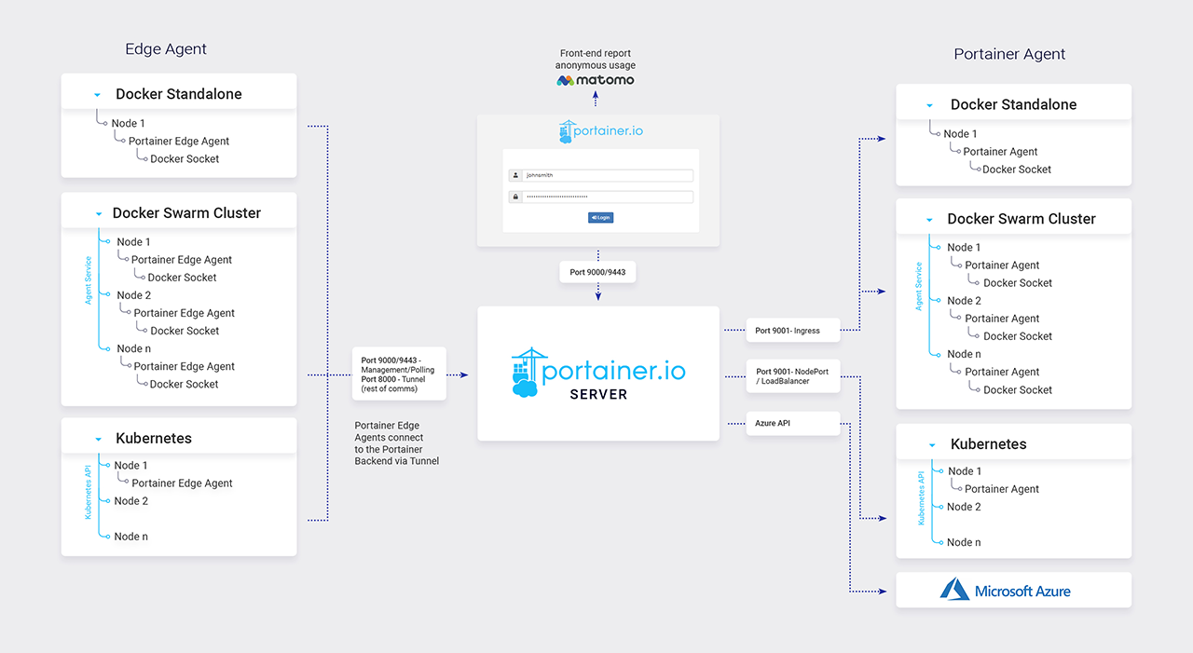
Reference from docs.portainer.io ( August 2024 )
Notes:
สถาปัตยกรรม portainer
Portainer ประกอบด้วยสององค์ประกอบ: Portainer Server และ Portainer Agent ทั้งสองทำงานเป็นคอนเทนเนอร์น้ำหนักเบาบนโครงสร้างพื้นฐานแบบคอนเทนเนอร์ที่มีอยู่ของคุณ Portainer Agent ควรปรับใช้กับแต่ละโหนดในคลัสเตอร์ของคุณและกำหนดค่าให้รายงานกลับไปยังคอนเทนเนอร์ Portainer Server

Slide 7
INSTALLATION
Install virtual machine(VMware).
Install ubuntu server or ubuntu desktop.
Install docker engine in ubuntu.
Install portainer community Edition(CE) in ubuntu command:
- docker volume create portainer_data
- docker run -d -p 8000:8000 -p 9443:9443 --name portainer --restart=always -v /var/run/docker.sock:/var/run/docker.sock -v portainer_data:/data portainer/portainer-ce:latest
Reference from docs.portainer.io ( August 2024 )

Slide 8
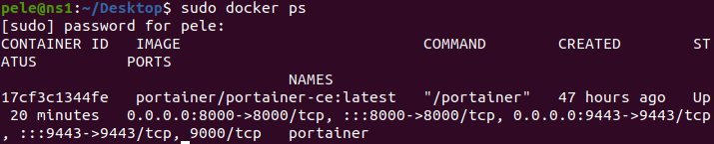

5. check portainer installed.
Reference from docs.portainer.io ( August 2024 )

Slide 9
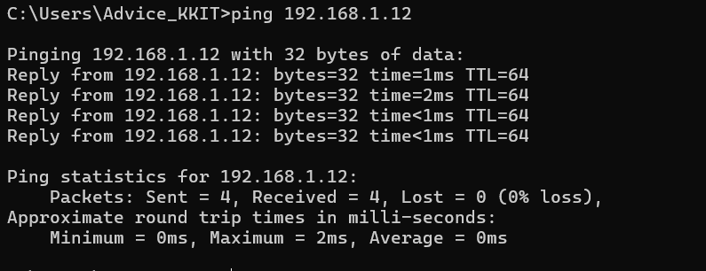
HOW TO USE
Run ubuntu in virtual machine(VMware)
Check that the window can connect to the Ubuntu server using the window command.
192.168.1.12 is ubuntu server ip

Slide 10
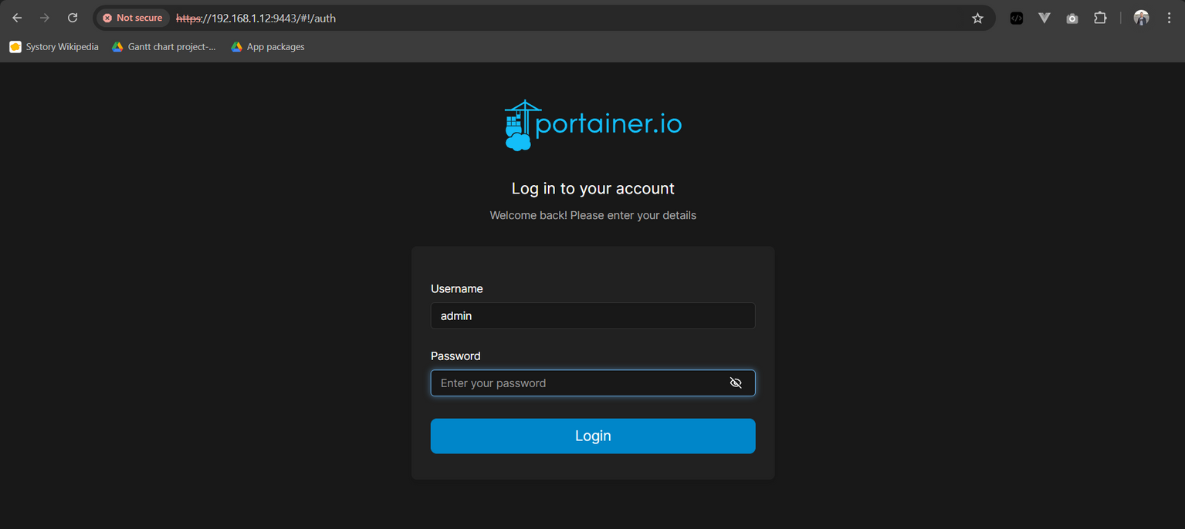
3. Open browser and go to” https://ubuntu server ip:9443 ” (9443 is port for portainer server)
ex: “https://192.168.1.12:9443”

Slide 11
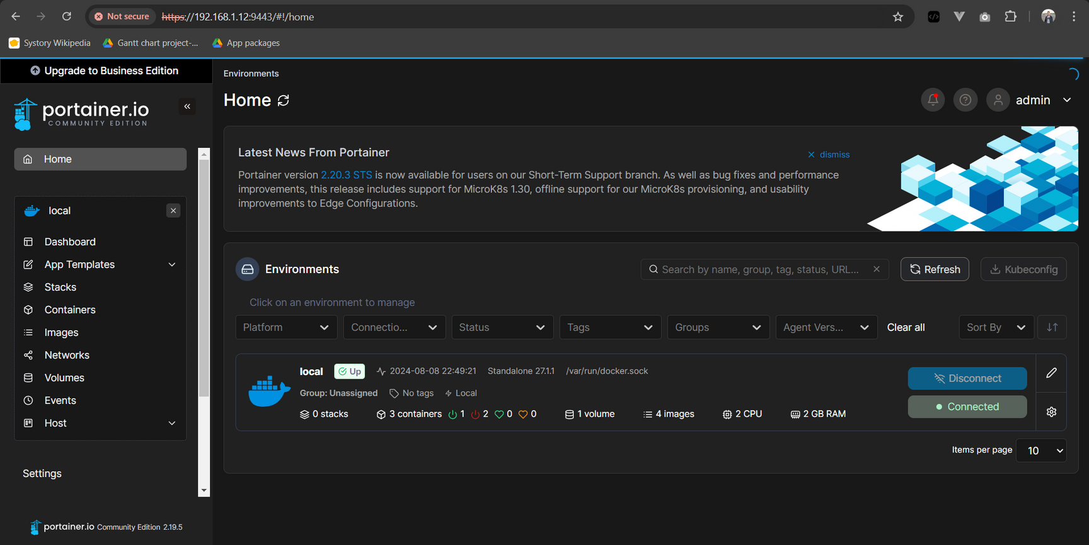
4. Login to portainer

Slide 12


EXAMPLE

Slide 13
SUMMARIZE
PORTAINER MAKES IT CONSIDERABLY EASIER
Deploy and manage containers.
Deploy and manage full-stack applications.
Create and manage networks.
Create and manage volumes.
Create and manage templates.
Create and manage services.
Create and manage secrets.
Create and manage environment variables.
Create and manage configs (for non-sensitive information).
Pull and manage images from various repositories.
Manage users.
Create and manage environments.
Reference from thenewstack.io ( August 2024 )
Notes:
Portainer ทำให้มันง่ายขึ้นอย่างมาก

Slide 14


THANK YOU!
+856 20 93 436 675
pele2001.snl@gmail.com

